Slide 1
ریبازی لی كولینه‌وه‌
د. عبدالمليك

Slide 2
تابع للتقسيم الثاني للمناهج
ج- المنهج التجريبي: ويقوم أساساً على المعامل والتجارب تحت شروط معينة.. كدراسة أثر دواء معين.. وغيره.. ويستخدم هذا المنهج في التخصصات العلمية. إلا أنه يمكن استخدامه في البحوث التربوية والعلوم الإنسانية..
وذلك كأن نقسم شعبة من الشعب إلى قسمين، ويقوم الأستاذ بشرح نفس المفردة باستخدام الحاسب الآلي مثلاً على نصفها، ويشرح على النصف الآخر بالطريقة الاعتيادية التقليدية ثم نقيس تلك التجربة على تحصيل الشعبة العلمي..

Slide 3
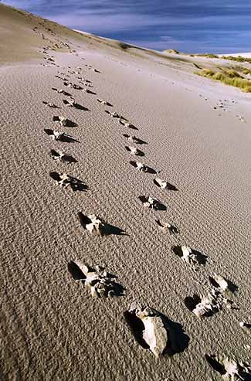
خطوات البحث العلمي
3:الخطة
6: صياغة البحث
9: طباعة وتجليد
2: صياغة عنوان البحث
5:جمع المادة
8: الفهارس
1:اختيار الموضوع
4:تحديد المصادر
7: الخاتمة

